Slide 1
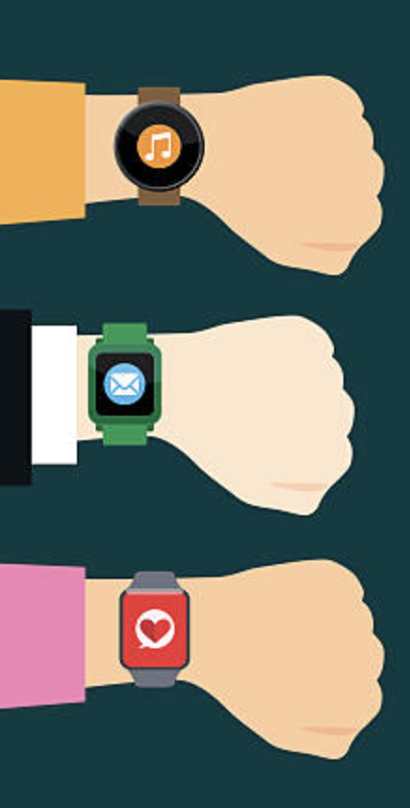
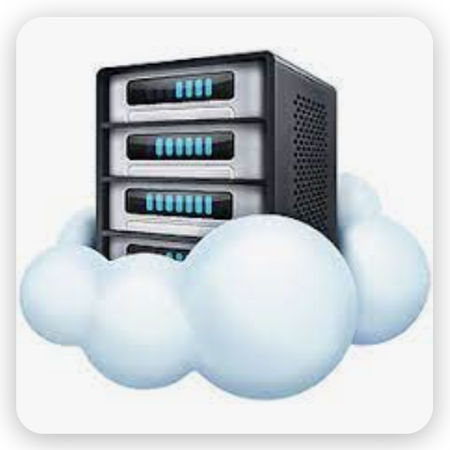


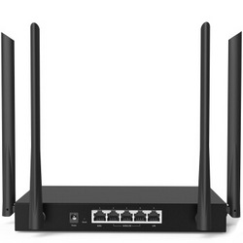

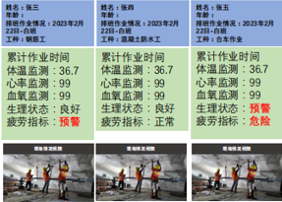
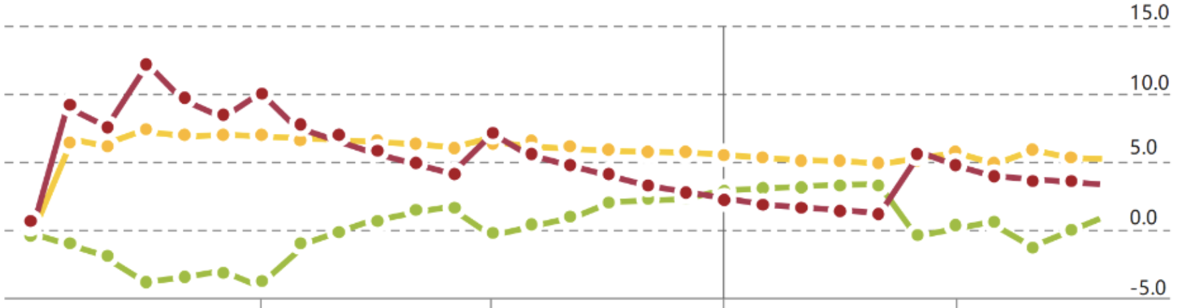

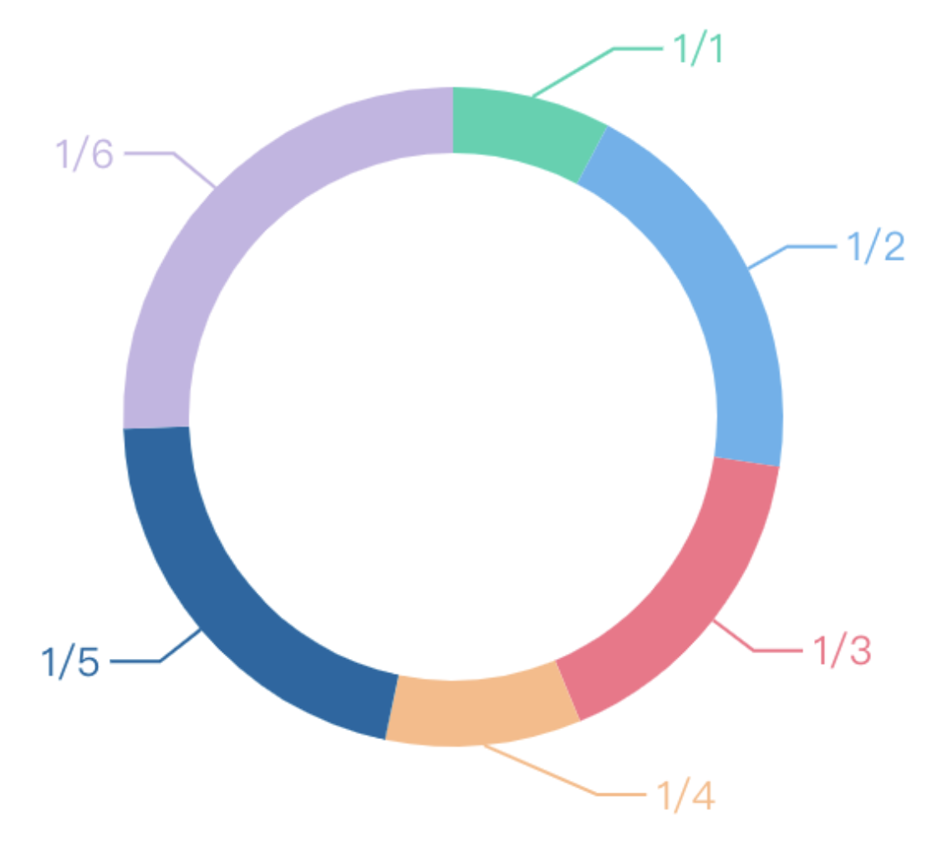
系统设计
数据采集层
在终端实现预警和反馈信息提示
预警处理
智能可穿戴设备
心率检测
血氧检测
传输至云端服务器
信号达到中控室
4G
传输至云端服务器
智能手表
实时管理层
运算处理层
模型/核心算法
各项指标参数跟踪与计算
WIFI
信号传输至路由器等网络设备（配置在工作现场的）
IMU传感器

Slide 2
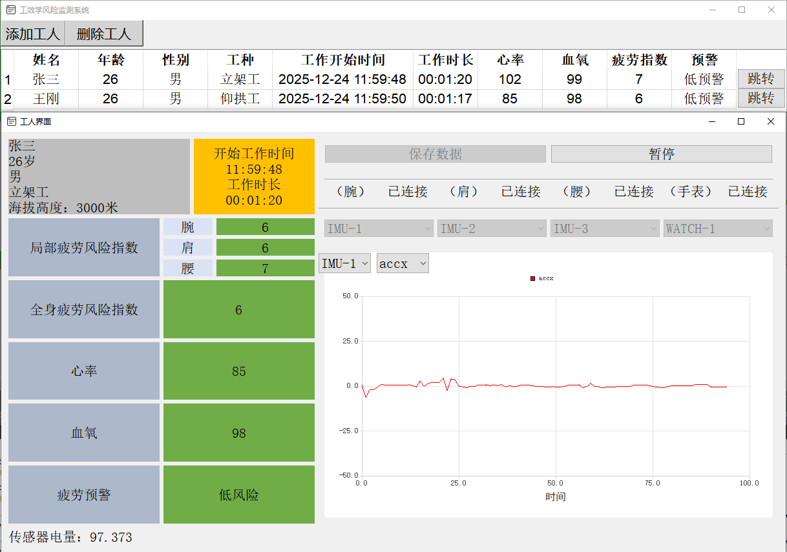
系统设计
数据采集层
在终端实现预警和反馈信息提示
预警处理
智能可穿戴设备
心率检测
血氧检测
传输至云端服务器
信号达到中控室
4G
传输至云端服务器
智能手表
实时管理层
运算处理层
模型/核心算法
各项指标参数跟踪与计算
WIFI
信号传输至路由器等网络设备（配置在工作现场的）
IMU传感器

